Slide 1
aspenONE V11 · 深冷与化工核心实训课件
面向低温空分设计的 Aspen HYSYS
流程模拟与工程计算实训
涵盖 Aspen Plus 严谨热力学、单元操作、相平衡闪蒸与工业级双塔精馏全流程工程设计
• 工具体系
aspenONE V11 平台 · Aspen HYSYS 流程模拟
• 工程对象
工业级 15,000 Nm³/h 全低压深冷双塔空气分离系统
• 核心能力
严谨理论手算推导 + 计算机辅助稳态模拟优化与校核
适用专业：化学工程与工艺 / 能源与动力工程 / 过程装备与控制工程 / 低温与制冷工程

Slide 2
教学大纲 · 学习路径
实训课程核心架构与阶段式学习路线图
第一篇 · Aspen HYSYS 基础
第二篇 · 空分设计与手算
工程实战 · 建模调优与交付
模块一：软件基础与单元模拟
模块二：空分课程设计工程手算
模块三：工业级建模与成果验收
1.1 软件简介、工业定位与核心技术优势
1.2 多级架构关系、用户界面与运行环境
1.3 流程模拟一般步骤与典型单元操作实训
• 例题1：轻烃混合物加压冷却与相平衡分离
• 例题2：闭式丙烷机械压缩循环制冷模拟
2.1 课程设计目的、任务指标与设计规范
2.2 典型双塔空气分离流程全景架构解析
2.3 精馏核心设计参数严格工程手算推导：
• 进料组分与氧物料平衡 (加工空气量)
• 逆向压力网络链路 (空压机排压反推)
• 绝热保冷漏热量分配与膨胀空气量平衡
2.4 空分双塔模拟关键技术指导与调优规范：
• PR/PRSV 物性选择与透平动设备效率
• 下塔过热气态进料控制与主冷传热温差
• 双塔塔板数与富氧液空初值调优经验
2.5 课程设计规范交付文件清单 (说明书/CAD/HSC)
2.6 答辩汇报要点与工程素养进阶
【核心任务与攻坚点】掌握流体包指定、相平衡闪蒸机制、压缩机与换热器基本操作，掌握 PFD 颜色与自由度判断准则。
【核心任务与攻坚点】闭合全装置物料平衡（73,875 Nm³/h）、逆推压力网络链路（0.61 MPa）与全冷量平衡（8,220 Nm³/h）。
【核心任务与攻坚点】双塔子流程解耦收敛调试、主冷传热端差与操作压力协同寻优，输出 A1 图纸与严谨设计说明书。
【能力进阶要求】熟练掌握流体包定义、物性闪蒸与四大基础化工单元操作
【能力进阶要求】掌握全装置物料平衡、工作压力链反推与全系统冷平衡手算
【能力进阶要求】掌握空分精馏建模调优技术，输出 A1 图纸与规范设计说明书
Aspen HYSYS 低温空分过程模拟与课程设计实训教程
02 / 36

Slide 3
第一篇 · 模块导读
Aspen HYSYS 软件基础与单元模拟实训
掌握面向现代石油化工与深冷气体工业的标准流程模拟平台，完成从软件环境熟悉到经典单元操作的实战过渡。
1.1 软件基础概述
了解 HYSYS 发展历史、工业应用场景与四大核心优势
1.2 架构与环境
掌握物性环境与模拟环境的分工协作，熟记 PFD 状态颜色
1.3 典型案例精炼
上手闪蒸分离与丙烷循环制冷案例，熟悉进料、加压与冷凝

Slide 4
第一篇 · Aspen HYSYS 基础
1.1.1 Aspen HYSYS 软件简介与工业应用领域
软件定位与工程应用领域
• 核心定位：Aspen HYSYS 是面向油气生产、天然气液化、深冷气体分离、炼油工业和化学工业的世界级过程模拟软件。
• 双模求解：具备工业领先的稳态模拟（Steady State）与动态模拟（Dynamic）一体化求解功能，支持控制回路整定。
• 低温工程：在深冷空分（Air Separation Units, ASU）、LNG 接收站及轻烃回收等深冷相平衡模拟中具有极高的业界认可度。
• 全生命周期：覆盖从工艺概念设计、设备选型校核、装置操作优化，到数字孪生与操作员培训系统（OTS）全流程。
软件发展历程与技术脉络
★ 1976年 · Hyprotech 成立
加拿大卡尔加里 Hyprotech 公司开发了初代 HYSIM 仿真平台，首创交互式双向流率推算架构。
★ 1996年 · 推出 HYSYS
采用现代面向对象架构重构，推出图形化 PFD 界面与集成的流体包体系，成为天然气工程事实标准。
★ 2002年 · AspenTech 并购
美国 Aspen Technology 公司正式收购 Hyprotech，将 HYSYS 纳入其统一的企业级工程模拟套件。
★ 2019+ · aspenONE V11 时代
深度融入 Aspen Plus 严谨热力学引擎与 Aspen EDR 详细换热器设计，提供跨平台工程与数字交付能力。
【工程教学定位】 掌握 HYSYS 在深冷相平衡与流体网络中的双向自适应推算特性，建立完整的工业级过程系统工程思维，为大型空分装置设计奠定坚实基石。
【aspenONE 生态融合】 在 aspenONE V11 框架下，HYSYS 与 Aspen Plus 物性数据库无缝互通，同时支持 Aspen EDR 换热器详细水力学校核与经济学评价，贯通全生命周期工程设计。
Aspen HYSYS 低温空分过程模拟与课程设计实训教程
04 / 36

Slide 5
第一篇 · Aspen HYSYS 基础
1.1.2 Aspen HYSYS 四大核心技术优势与工程特性
01
先进的集成式工程环境
02
严谨的工业级热力学物性包
• 双向自由度求解：输入参数与计算结果双向同步，无需手动设定迭代方向
• 主副流程数据实时共享：支持多级子流程（Subflowsheet）构建，数据层级互通
• 事件驱动型解算器：上游参数修改后，下游关联物流与模块即刻自适应更新
• 海量物性数据库：内嵌 4,500+ 纯物质工业级物性常数与 20,000+ 二元交互参数
• 深冷专用物性方法：全面支持 Peng-Robinson (PR)、PRSV、SRK、Lee-Kesler 状态方程
• 支持用户物性扩展：允许添加自定义假组分（Hypothetical）与专有混合物配方
【实训体现】在空分流程中修改产品纯度要求，系统自动逆向推算所需进料空气量与主冷负荷
【实训体现】在深冷双塔模拟中指定 Peng-Robinson 方程，自动计算气液平衡与焓熵物性
03
强大的实验数据回归引擎
04
工业自动化 DCS / SCADA 接口
• 相平衡数据精确拟合：支持实验室汽液平衡（VLE）、液液平衡（LLE）实验数据录入
• 状态方程二元参数回归：利用最小二乘法等数学算法快速回归交互作用参数 kij
• 工程精度保障：确保模拟模型与工业实测物性高度吻合，为精馏塔分离计算奠定坚实基础
• 动态链接库与 API：支持通过 DLL、COM 组件、OLE 自动化与 Python / C++ 外部脚本通信
• 在线闭环优化：可与霍尼韦尔、中控、横河等工业 DCS 系统挂接，实现实时在线监测
• 数字孪生与教学：支持快速搭建高保真操作员培训系统（OTS）与动态仿真平台
【实训体现】支持录入气液平衡实验数据回归二元参数 kij，提升精馏纯度预测精度
【实训体现】支持与 Python / Excel 自动化接口通信，实现模型批量参数扫描与敏感性分析
Aspen HYSYS 低温空分过程模拟与课程设计实训教程
05 / 36

Slide 6
第一篇 · Aspen HYSYS 基础
1.2.1 Aspen HYSYS 多级流程体系与逻辑架构关系
模型构建的核心逻辑关系
步骤 1：构建物性基础
在物性环境（Properties）中创建流体包。流体包是整个模拟的基础，包含组分清单（Components）与物性计算方法（Property Package）。
步骤 2：进入流程建模
完成物性定义后，点击进入模拟环境（Simulation）。在流程显示窗口（PFD）中添加单元操作模块，并用物流和能流将其相连构建拓扑。
步骤 3：层级自适应关联
HYSYS 支持在同一个算例（Case）中定义多个独立的流体包，并可分别赋给不同的设备或子流程，极大地提升了大型复杂流程建模的灵活性。
1. 物性环境层级：流体包（Fluid Package）
组分列表 (Components)
选择标准化工组分（O₂, N₂, Ar 等）或定义假组分
物性计算包 (Property Package)
选定状态方程（PR, PRSV 等）进行相平衡计算
二元交互参数 (Binary Coeffs)
定义与校核各组分分子对之间的交互系数 kij
2. 模拟环境层级：流程拓扑（Flowsheet / PFD）
• 单元操作 (Unit Operations)：物理单元（精馏塔、压缩机、换热器、分离器等）与逻辑单元（循环 Recycle、调整 Adjust、电子表格）
• 物流 (Material Streams)：流经管线的工质，携带温度、压力、流量、焓值、熵值及各组分摩尔/质量分率等完整相态属性
【工程规范】 进入模拟环境前必须确认流体包状态条显示绿色 OK；若物性未收敛，进入模拟环境后所有单元操作将无法初始化计算，导致自由度求解受阻。
• 能流 (Energy Streams)：表征过程热负荷（Duty）与机械功耗（Power），在加热器、冷却器、压缩机、膨胀机间流转
Aspen HYSYS 低温空分过程模拟与课程设计实训教程
06 / 36

Slide 7
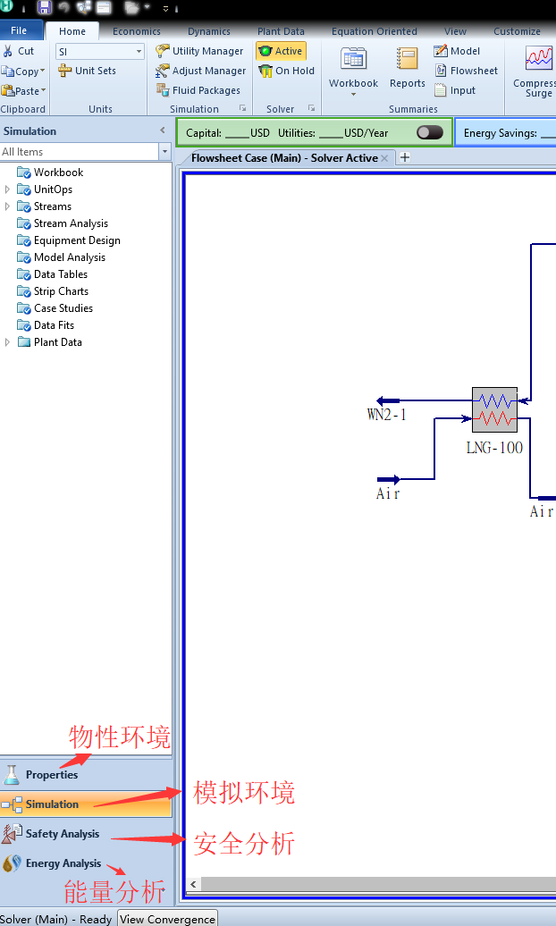
第一篇 · Aspen HYSYS 基础
1.2.2 Aspen HYSYS 现代“壳”用户界面全景导览
五大核心交互功能区
① 标题与快速访问栏
包含新建、保存、撤销及全局搜索功能。
② 带状功能区 (Ribbon)
集成 Home、Flowsheet、Economics 等选项卡，汇聚全部工程操作。
③ 导航窗格 (Navigation)
左侧树状目录，快速切换查看 Workbook、物流表、工况分析等。
④ 流程显示窗口 (PFD)
中央主画布，通过对象面板（Palette）拖拽摆放设备与管线。
⑤ 状态栏与求解控制
底部实时显示求解器激活状态（Solver Active/Hold）与缩放比例。
Aspen HYSYS 低温空分过程模拟与课程设计实训教程
07 / 36

Slide 8
第一篇 · Aspen HYSYS 基础
1.2.2 流程显示窗口 (PFD) 状态颜色定义与工程语义
变量数值颜色
物流求解状态
能流负荷状态
单元操作状态
■ 蓝色
用户手动输入的数值（自由度被用户指定消耗）
■ 红色
系统默认预设初值（可被用户输入覆盖）
■ 黑色
系统计算得出或固定锁定的数值（不可直接修改）
■ 浅蓝色
未求解（自由度不足，如缺少温度、压力或摩尔组成）
■ 深蓝色
已经求解（相平衡闪蒸收敛，状态参数完整闭合）
■ 浅紫色
未知负荷（进出口物流尚未完全求解，热量未定）
■ 深红色
已知负荷（热负荷或机械功耗已精确求解完毕）
■ 红色
缺少必需的物流连接，计算尚未开始
■ 黄色
缺少操作参数，或求解器产生警告/未完全收敛
■ 深灰/黑色
完全求解成功（Solver Converged，模型正常）
【排错技巧】黑色数值代表已被热力学方程锁定，修改时须先解除上游自由度指定
【排错技巧】浅蓝色说明自由度未闭合，双击进入 Worksheet 检查未输入的红色项目
【排错技巧】浅紫色表示热负荷未知，补全设备进出口温度后能流自动转为深红
【排错技巧】黄色表示参数不足或未收敛，双击打开模块并在底部状态栏查看黄色告警
★ 规则：蓝色为强制输入，黑色由热力学方程求解计算
★ 规则：浅蓝说明自由度未闭合，深蓝代表闪蒸完全收敛
★ 规则：紫色需先补充物流条件，深红代表能流闭合
★ 规则：红连管线、黄补参数，深灰为求解完全成功
Aspen HYSYS 低温空分过程模拟与课程设计实训教程
08 / 36

Slide 9
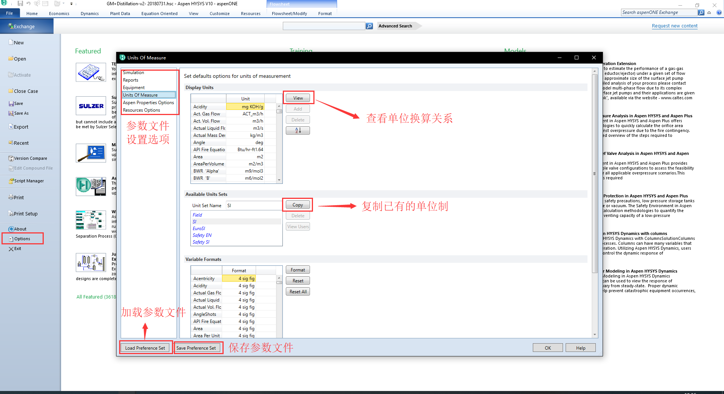
第一篇 · Aspen HYSYS 基础
1.2.3 全局参数首选项与工程单位制自定义规范
单位制配置原则与操作步骤
• 进入设置路径
点击菜单栏 File（文件） -> 选择 Options（选项） -> 点击 Preferences（首选项）。
• 单位制管理 (Unit Sets)
系统预设 SI（国际标准制）、Field（美制工程制）、EuroSI 等模板。预设模板只读，不可直接更改。
• 自定义教学单位制
在预设 SI 基础上点击 Clone（克隆），重命名为 My-SI，修改常用工程单位：
• 压力：kPa / MPa
• 温度：℃
• 气体流量：Nm³/h 或 kmol/h
• 能量负荷：kJ/h 或 kW
• 保存并设为缺省
配置完成后点击 Save Preference Set，即可使所有新建工程自动沿用该工程单位制。
【推荐规范】 建议将常用工程单位制另存为独立 Preference 文件（*.prf），并设为默认启动配置，避免每个新项目重复配置量纲换算。
Aspen HYSYS 低温空分过程模拟与课程设计实训教程
09 / 36

Slide 10
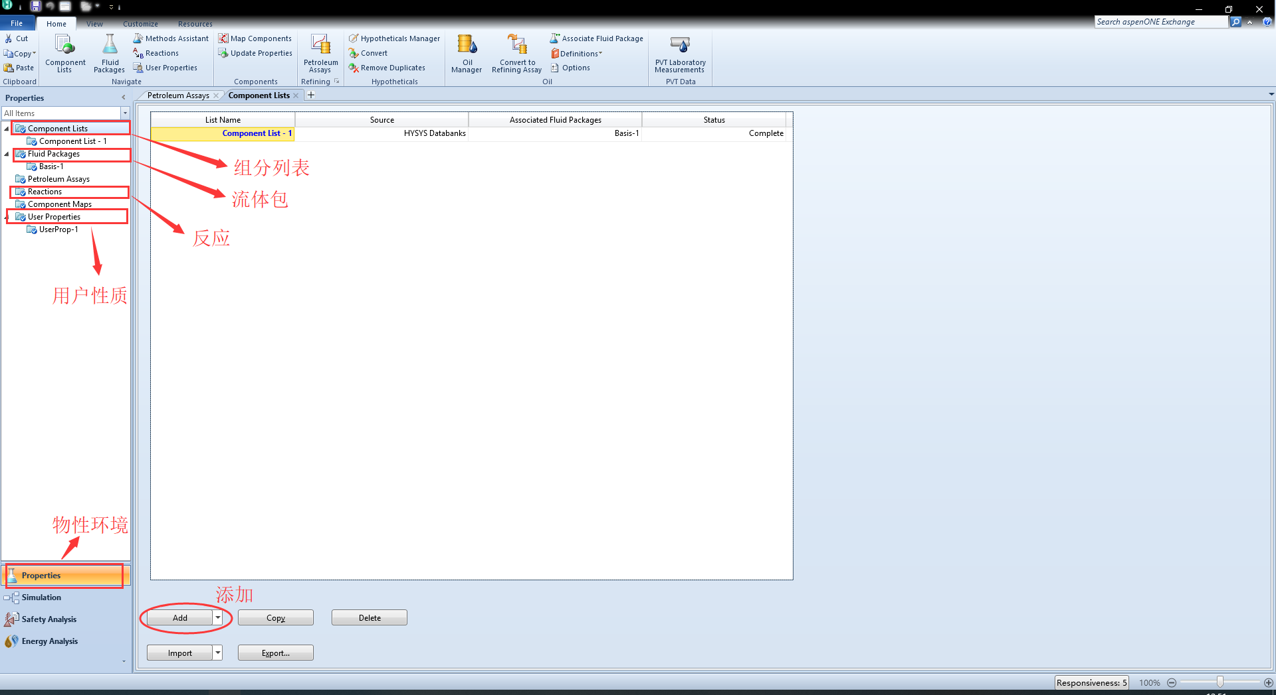
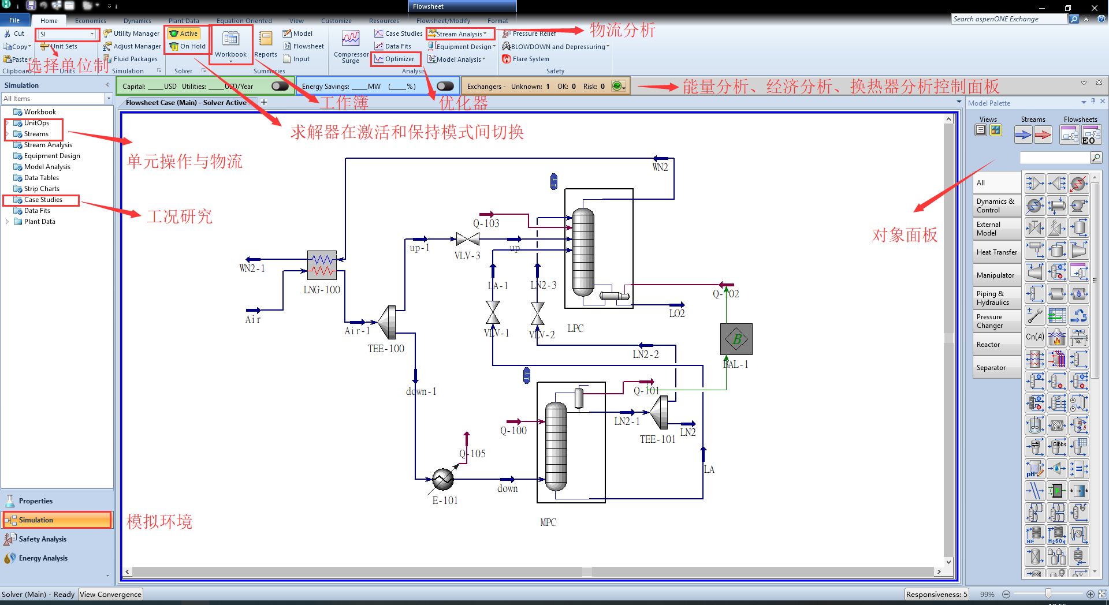
第一篇 · Aspen HYSYS 基础
1.2.4 物性环境与模拟环境两大核心工作区解析
1. 物性环境 (Properties Environment)
建立数学与热力学基础。定义流体包（Fluid Package），完成组分添加、物性计算方法指定、化学反应定义及二元交互参数设定。物性未收敛前无法进入模拟环境。
2. 模拟环境 (Simulation Environment)
工程仿真与流程实施主战场。在 PFD 画布中摆放单元操作，建立物料流与能量流拓扑关系，设定进料状态与单元操作规格，进行多变量耦合求解与结果校核。
Aspen HYSYS 低温空分过程模拟与课程设计实训教程
10 / 36

Slide 11
第一篇 · Aspen HYSYS 基础
1.3.1 过程流程模拟的六大标准执行步骤
步骤 ①
定义物性环境
步骤 ②
选定工程单位制
步骤 ③
添加物流 (快捷键 F11)
在 Properties 环境中添加参与模拟的所有纯组分，选定适用的状态方程（如 Peng-Robinson），确保热力学基础收敛。
在 Options -> Preferences 中克隆并定制单位制，统一设定压力为 kPa、温度为 ℃、流量为 Nm³/h。
在 PFD 画布中放置进料物流，输入温度、压力、总流率及组分组成；当指定足够自由度后，HYSYS 自动执行闪蒸计算并转为深蓝色。
【核心操作】添加纯组分并指定 PR 状态方程，确保底部状态条显示绿色 OK
【推荐设置】基于 SI 衍生工程单位制，统一压力为 kPa、流量为 Nm³/h
【快捷键 F11】输入 T、P、摩尔组成后，物流颜色由浅蓝自动变为深蓝
步骤 ④
添加单元操作 (快捷键 F12)
步骤 ⑤
拓扑连接与参数设定
步骤 ⑥
求解分析与结果校核
从模型面板（Palette）拖入压缩机、换热器、分离器、反应器或精馏塔等单元操作模块，并双击打开属性面板配置边界条件。
在模块 Connections 选项卡中连接进出口物流与能流，在 Design 选项卡中输入压降、效率或设备热负荷，完成自由度闭合。
观察底部状态栏显示绿色 OK；利用 Workbook 工作簿与 Case Studies 工具深度校核物料与能量平衡。
【快捷键 F12】调出 Object Palette 快捷面板，拖拽放置目标单元操作
【自由度原则】连接进出口物流与能流，逐一指定设备操作参数完成闭环
【收敛核验】利用 Workbook 验证全局质量与热量平衡，排查全流程未收敛节点
Aspen HYSYS 低温空分过程模拟与课程设计实训教程
11 / 36

Slide 12
第一篇 · 案例一：轻烃加压分离
1.3.2 实训案例一：轻烃混合物加压冷却与分离工况
原料物流工艺条件 (Feed Stream)
• 物流名称：Stream 1
• 摩尔流率：45.36 kmol/h (100.0 lbmol/hr)
• 进料温度：10.0 ℃ (50.0 ℉)
• 进料压力：101.325 kPa (常压，14.7 psia)
• 物性方程：Peng-Robinson (PR 状态方程)
原料组成（摩尔分数）：
- 乙烷 (Ethane, C₂H₆)：15.0 mol% (0.1500)
- 丙烷 (Propane, C₃H₈)：20.0 mol% (0.2000)
- 异丁烷 (i-Butane, i-C₄H₁₀)：60.0 mol% (0.6000)
- 正丁烷 (n-Butane, n-C₄H₁₀)：5.0 mol% (0.0500)
处理工艺流程与求解目标
★ 单元一：压缩机加压：
将常压原料 Stream 1 绝热压缩至 344.7 kPa (50 psia)，产生高温物流 2，能流 Q-100 供功。
★ 单元二：冷却器降温：
物流 2 经冷却器 E-100（压降 ΔP = 0 kPa）冷却至 0.0 ℃ (32 ℉)，放热能流为 Q-101。
★ 单元三：气液分离器：
两相混合物物流 3 进入立式重力分离器 V-100，在 0 ℃、344.7 kPa 下进行闪蒸相平衡分相。
★ 考核求解目标：
求分离器顶部气相产品（Vapor）与底部液相产品（Liquid）的摩尔流率及各烃类组分摩尔浓度。
【热力学特性】 原料混合轻烃在 10 ℃、常压下完全处于过热气体单相区（干度 VF = 1.0000），为后续绝热增压与降温冷凝创造了典型两相分离工况。
【实训教学目标】 掌握“进料闪蒸 -> 压缩机功耗求解 -> 换热器负荷核算 -> 重力分相”四单元完整建模链路，体会物性包在气液平衡分离中的决定性作用。
Aspen HYSYS 低温空分过程模拟与课程设计实训教程
12 / 36

Slide 13
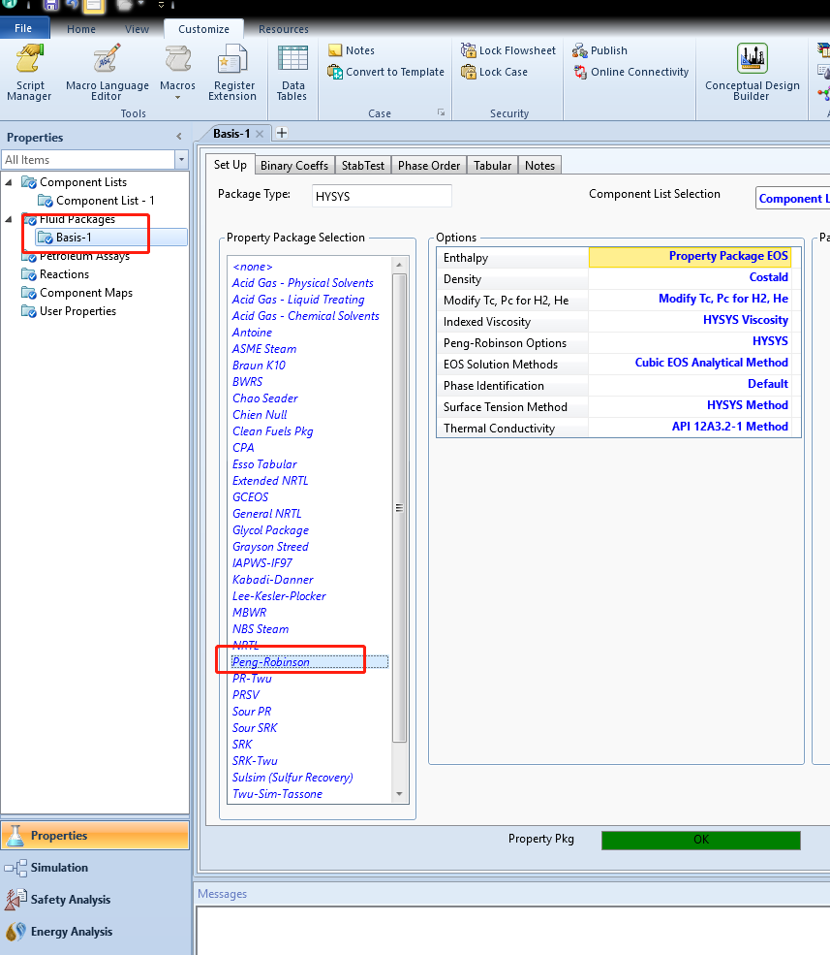
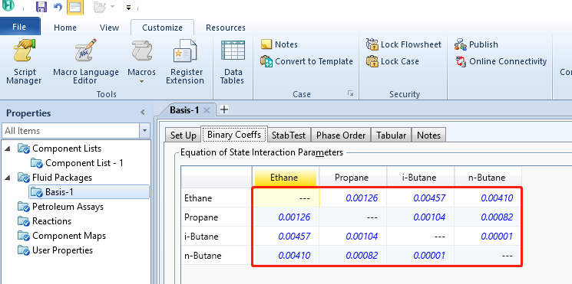
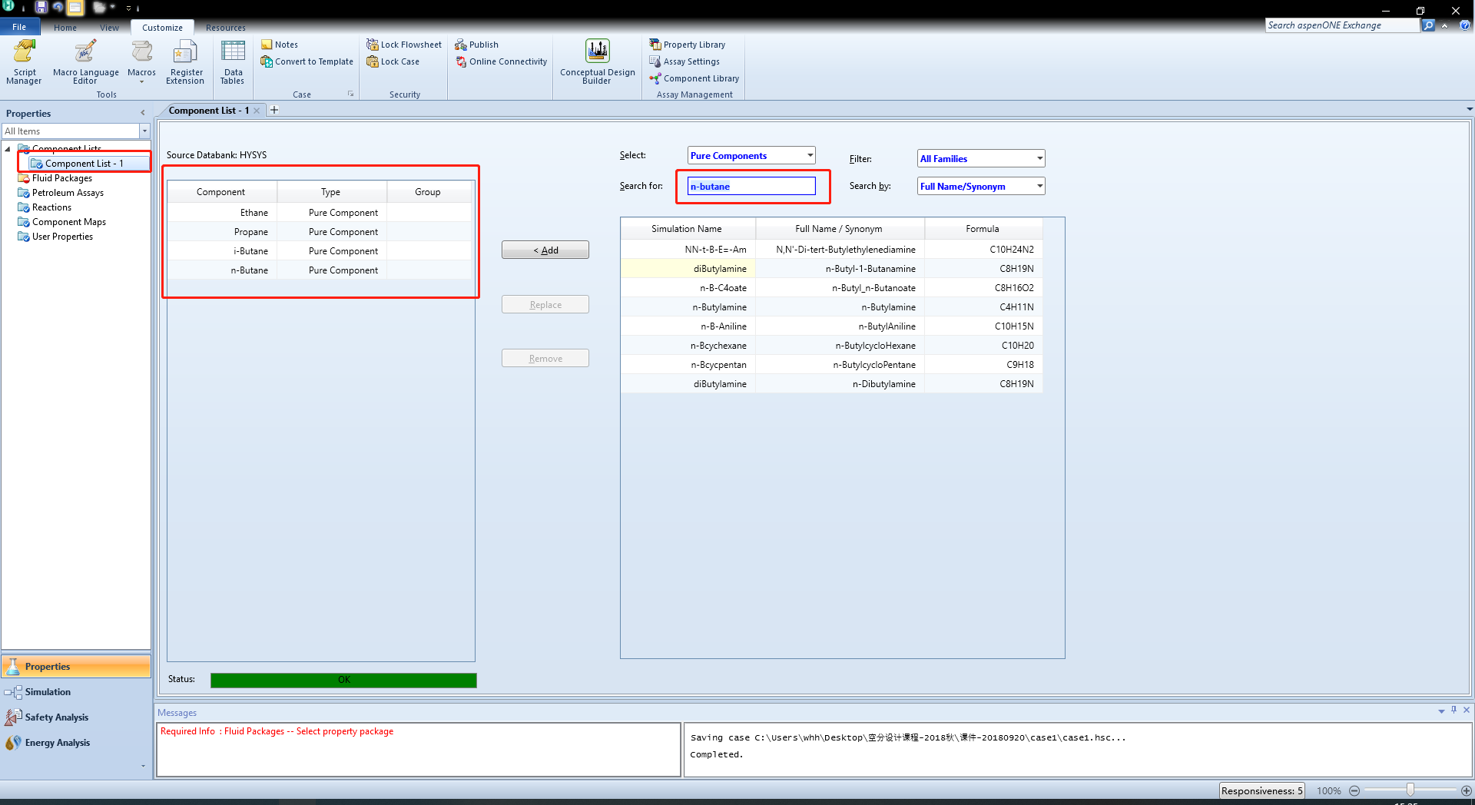
第一篇 · 案例一：轻烃加压分离
步骤①②：组分列表定义与 Peng-Robinson 物性包指定
① 添加模拟组分 (Component List)
在 Properties 环境点击 Component Lists -> Add，通过名称搜索依次加入 Ethane、Propane、i-Butane、n-Butane 4 种纯组分。
② 添加流体包与交互参数 (Fluid Package)
在 Fluid Packages 中选择 Peng-Robinson 方程；系统根据数据库自动载入 4 组分两两之间的二元交互参数矩阵。
【二元参数 kij】 PR 方程自动载入标准数据库中烃类二元相互作用系数（kij 均在 0.001~0.004 区间），确保轻烃混合物深冷相平衡预测精度。
【物性收敛确认】 当组分与物性包关联成功后，底部状态栏显示绿色 OK，表明热力学基础建立完毕，即可点击 Simulation 按钮进入流程拓扑画布。
Aspen HYSYS 低温空分过程模拟与课程设计实训教程
13 / 36

Slide 14
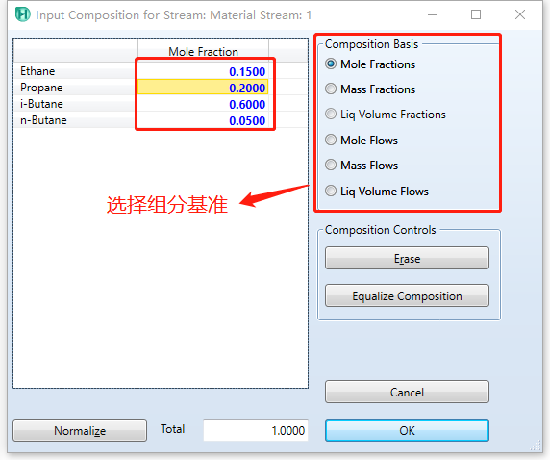
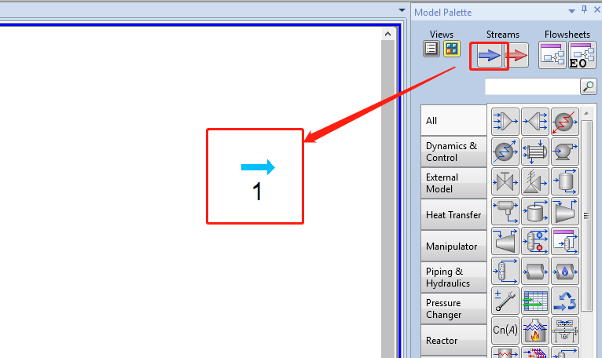
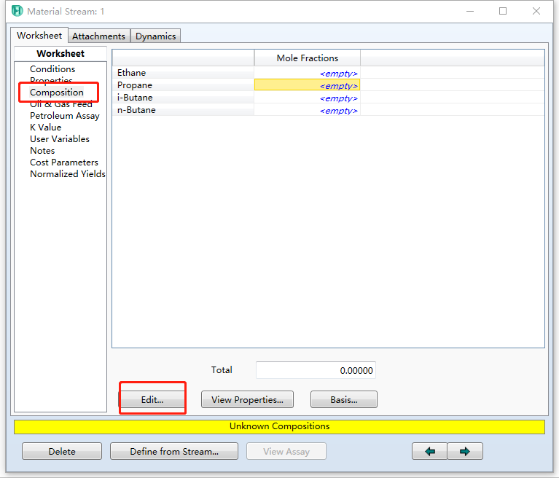
第一篇 · 案例一：轻烃加压分离
步骤③：安装原料物流并指定相平衡状态参数
物流定义规范与快捷方式
• 放置物流
按 F11 快捷键或从模型面板（Palette）拖入蓝色物质流箭头至 PFD 画布，双击重命名为 1。
• 指定组分浓度
点击 Composition 选项卡 -> 点击 Edit，选择 Mole Fractions（摩尔分数基准），依次输入：
• 乙烷: 0.15
• 丙烷: 0.20
• 异丁烷: 0.60
• 正丁烷: 0.05
点击 Normalize 归一化后确定。
• 指定温度与压力
切换至 Conditions 选项卡，输入：
• 温度：10.0 ℃
• 压力：101.3 kPa
• 摩尔流率：45.36 kmol/h
• 求解收敛提示
参数输毕后物流颜色由浅蓝转为深蓝，底部状态条显示绿色 OK，标志相平衡闪蒸计算完全闭合。
Aspen HYSYS 低温空分过程模拟与课程设计实训教程
14 / 36

Slide 15
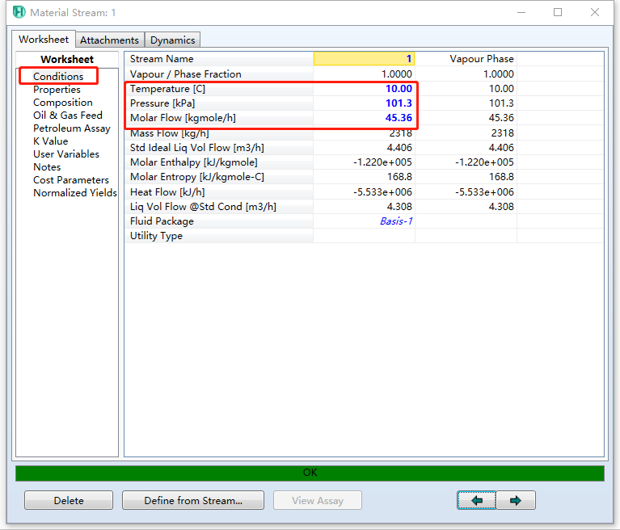
第一篇 · 案例一：轻烃加压分离
核心热力学机制：进料物流自适应闪蒸计算原理
吉布斯相律与闪蒸自由度规则
★ 相律依据：对已知组成的 N 元体系，确定其完全热力学平衡相态所需的独立自由度为 2（在给定组成的情况下）。
★ T-P 闪蒸（最常见）：同时给定体系温度 T 和压力 P。HYSYS 自动迭代求解泡点与露点，判断体系处于过冷液相、气液共存还是过热气相，并计算相分率 VF。
★ VF-P 闪蒸（相变临界）：给定体系压力 P 与气相分率 VF（VF=0 求解泡点压力/温度；VF=1 求解露点压力/温度）。在制冷与蒸发器模拟中极常用。
★ VF-T 闪蒸（定温蒸发）：给定体系温度 T 与气相分率 VF，反推对应的相平衡压力。
★ 自动求解特性：一旦给定任意 2 个独立热力学参数，HYSYS 即刻在后台完成焓（H）、熵（S）及密度的全面求解。
物流 1 闪蒸求解输出结果核验
【自由度准则 (F=C-P+2)】 在组成固定的流体中，指定任意两个独立强度性质（如 T 与 P、或 P 与 VF），系统的热力学状态即完全单值确定，无需额外假设。
【闪蒸结果】在 10 ℃、101.3 kPa 下，混合轻烃完全处于过热气体单相区（VF = 1.0000），摩尔焓为 -1.220×10⁵ kJ/kgmole，自由度消耗完毕，求解闭合！
Aspen HYSYS 低温空分过程模拟与课程设计实训教程
15 / 36

Slide 16
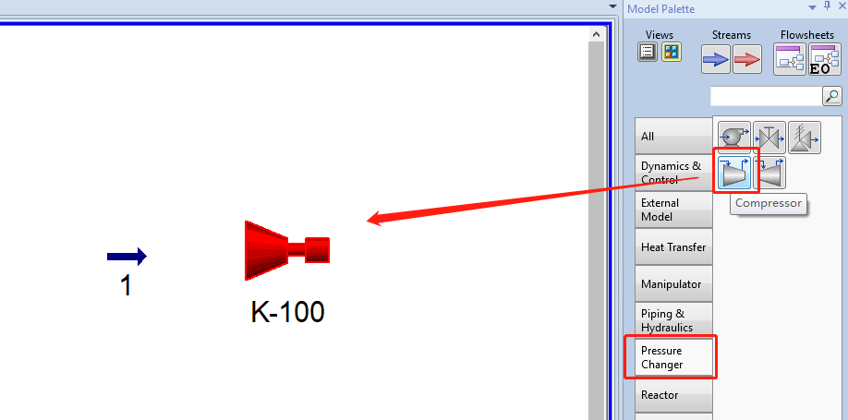
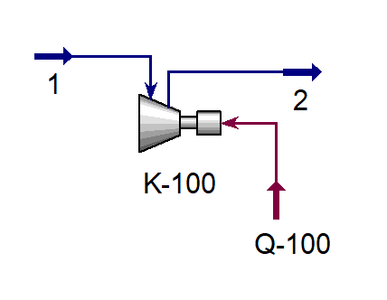
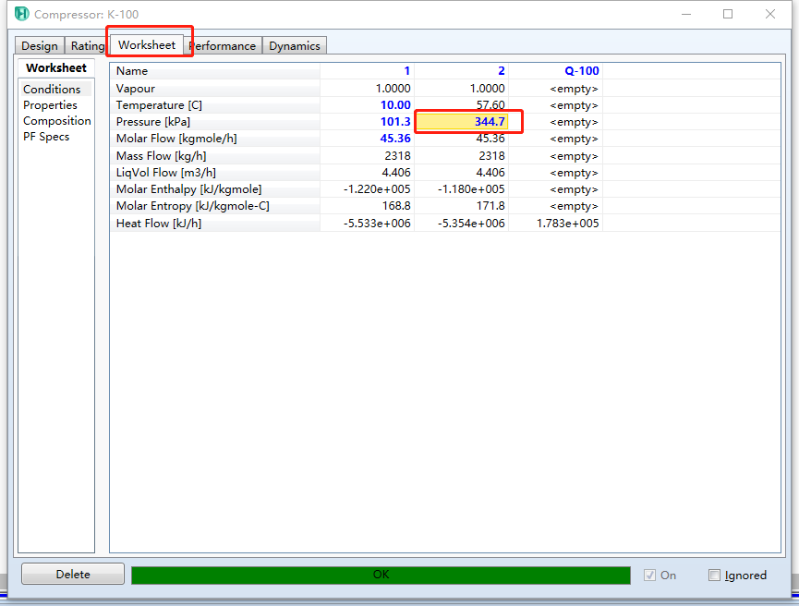
第一篇 · 案例一：轻烃加压分离
步骤④：添加压缩机 K-100 并设定排气压力
压缩机模块操作与自由度
• 放置模块
按 F12 快捷键或从 Palette 中选择 Compressor 拖入画布，命名为 K-100。
• 连接管路与能流
在 Connections 界面：
• Inlet（进口）：连接物流 1
• Outlet（出口）：键入物流 2
• Energy（能流）：键入能流 Q-100
• 设定关键设计参数
双击物流 2 或在压缩机 Worksheet 选项卡中，输入物流 2 的出口压力 P = 344.7 kPa。
• 求解收敛过程
系统根据物流 1 状态与 344.7 kPa 排压，结合默认多变/绝热效率（75%），自动计算出：
• 物流 2 温度升至约 57.69 ℃
• 压缩机功耗 Q-100 自动闭合
Aspen HYSYS 低温空分过程模拟与课程设计实训教程
16 / 36

Slide 17
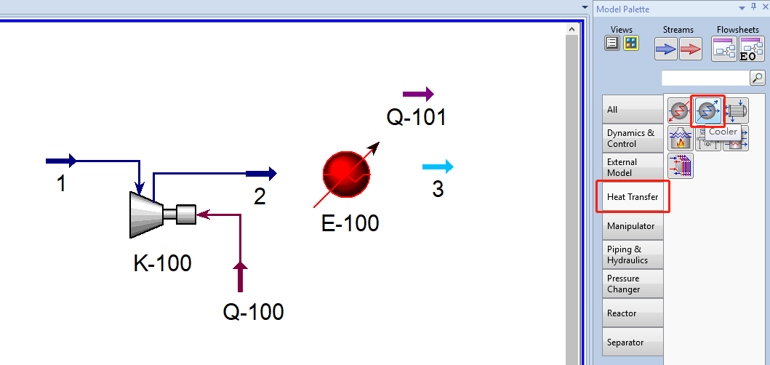
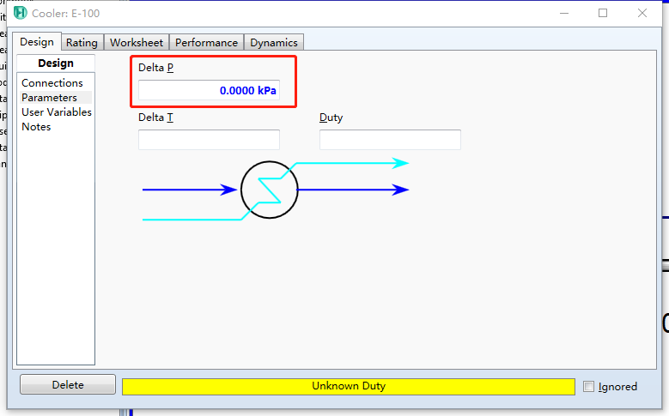
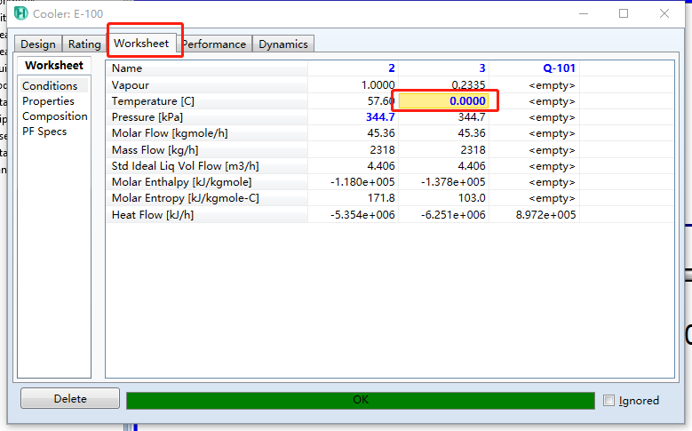
第一篇 · 案例一：轻烃加压分离
步骤④：添加冷却器 E-100 进行降温冷凝
冷却器模块参数配置
• 放置模块
从 Palette 拖入 Cooler 模块，重命名为 E-100。
• 连接物流与能流
在 Connections 界面：
• Inlet：连接物流 2
• Outlet：键入物流 3
• Energy：键入能流 Q-101
• 设定流阻压降
在 Design -> Parameters 界面中，设定管程压降 ΔP = 0.0 kPa（忽略阻力）。
• 设定出口温度
在 Worksheet 选项卡中，输入出口物流 3 的温度为 0.0 ℃。
• 求解收敛状态
冷却器变为黑色，物流 3 变为深蓝色。在 0 ℃、344.7 kPa 下，物流 3 气相分率降为 0.2335，部分烃类凝结为液态！
Aspen HYSYS 低温空分过程模拟与课程设计实训教程
17 / 36

Slide 18
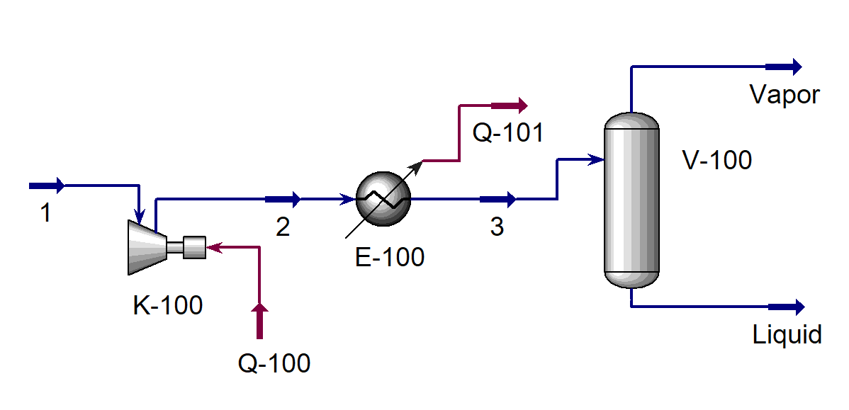
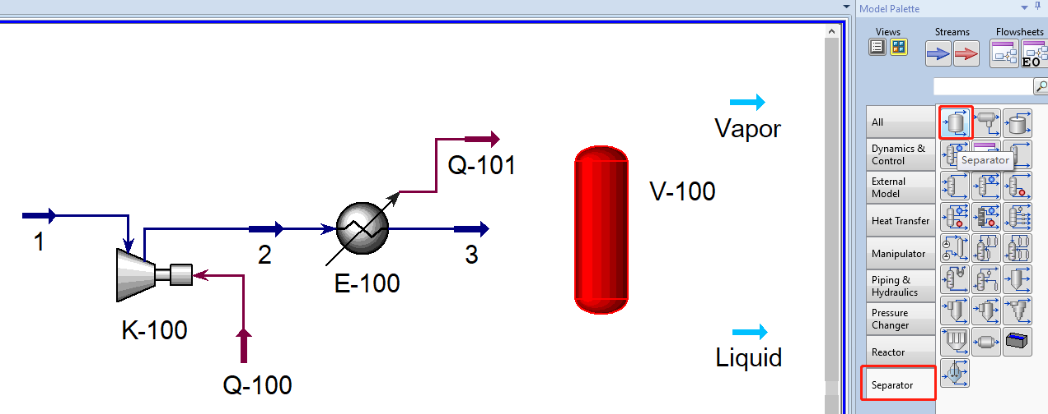
第一篇 · 案例一：轻烃加压分离
步骤④⑤：气液分离器 V-100 安装与全流程计算收敛
④ 安装气液两相分离器 V-100
从 Palette 拖入 Separator 模块：
• Inlet: 连接两相物流 3
• Vapour Outlet: 键入 Vapor (气相产品)
• Liquid Outlet: 键入 Liquid (液相产品)
⑤ 全流程自动收敛与状态判定
连接完成后，分离器无外部自由度需求，HYSYS 即刻完成重力沉降闪蒸分离；底端绿色条显示 OK，全流程求解全部收敛！
Aspen HYSYS 低温空分过程模拟与课程设计实训教程
18 / 36

Slide 19
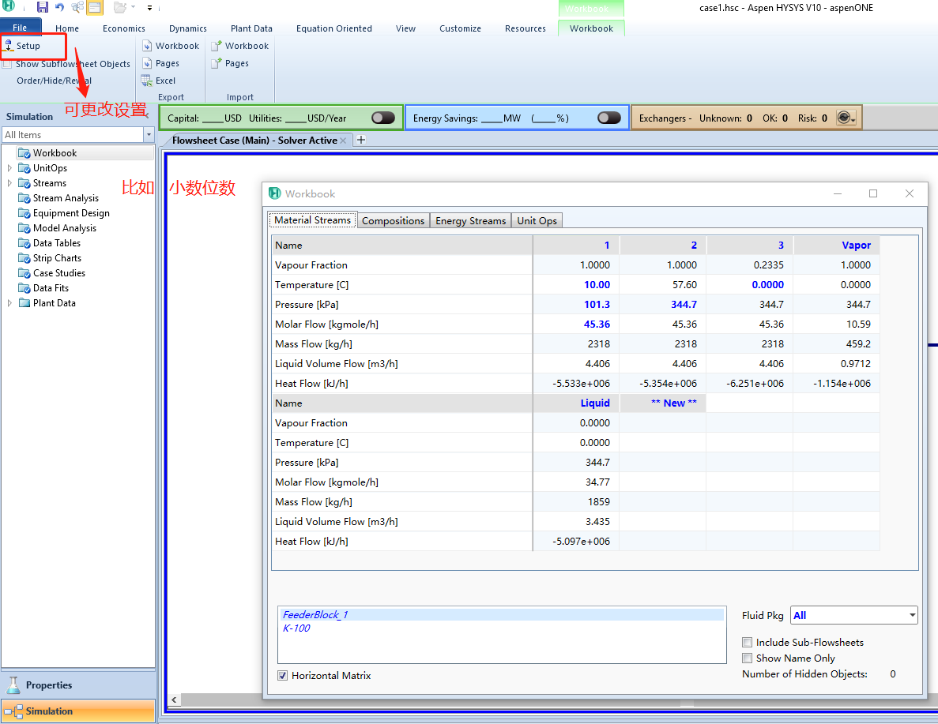
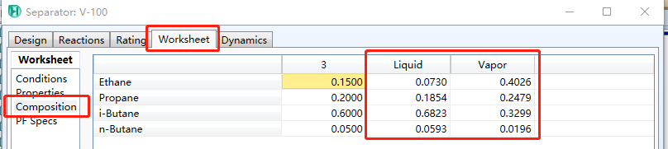
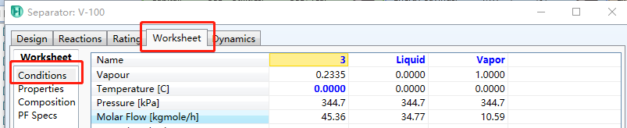
第一篇 · 案例一：轻烃加压分离
步骤⑥⑦：相平衡分离结果核验与全局数据工作簿
⑥ 查看分离器 V-100 计算结果
• 气相产品 (Vapor)：流率 10.59 kmol/h (占比 23.35%)，轻组分显著富集（乙烷 40.26 mol%，丙烷 24.79 mol%）
• 液相产品 (Liquid)：流率 34.77 kmol/h (占比 76.65%)，重组分显著富集（异丁烷 68.23 mol%，正丁烷 5.93 mol%）
⑦ 查看工作簿 (Workbook) 全局平衡
在工作簿中横向对比 1、2、3、Vapor、Liquid 所有物流，验证总质量流率守恒（2318 kg/h）与能量平衡闭环。
Aspen HYSYS 低温空分过程模拟与课程设计实训教程
19 / 36

Slide 20
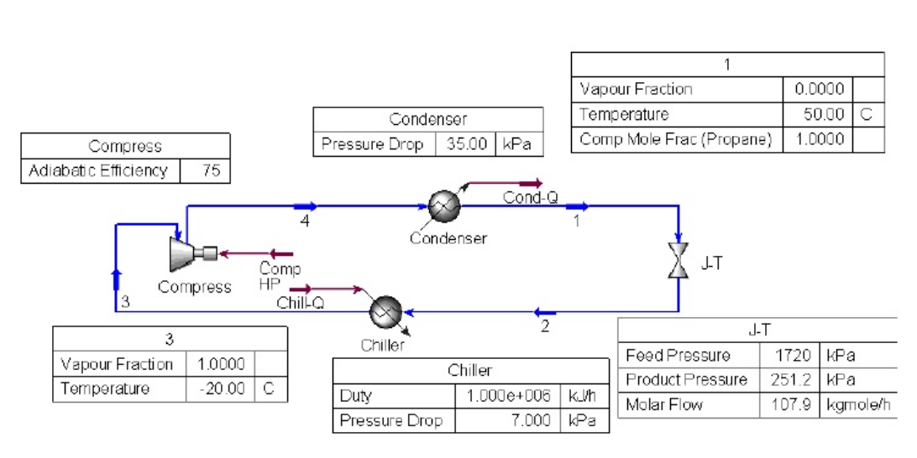
第一篇 · 案例二：丙烷循环制冷
1.3.3 实训案例二：闭式丙烷机械压缩蒸气制冷循环
蒸气压缩制冷循环热力学原理
• 循环工质
纯丙烷（Propane, C₃H₈），物性包采用 Peng-Robinson 状态方程。
• 1 -> 2 绝热节流降温
中温高压液态丙烷（50 ℃，泡点 VF=0）经过节流阀（J-T 阀）发生等焓节流，压力骤降并闪蒸降温至 -19.35 ℃。
• 2 -> 3 定压吸热制冷
低温低压两相工质在蒸发器（Chiller）中吸收被冷却介质热量（1.0×10⁶ kJ/h），完全汽化为干饱和蒸气（-20 ℃，VF=1）。
• 3 -> 4 绝热升压压缩
低压丙烷蒸气进入压缩机（Compressor，效率 75%）加压升温至 1755 kPa、72.8 ℃ 过热蒸气。
• 4 -> 1 定压放热冷凝
过热蒸气在水冷/风冷冷凝器（Condenser）中向环境介质放热冷凝，重新回到 50 ℃ 液相，闭合循环。
Aspen HYSYS 低温空分过程模拟与课程设计实训教程
20 / 36

Slide 21
第一篇 · 案例二：丙烷循环制冷
案例二：四大核心设备规格与物流状态设定表
01
节流阀 J-T Valve
02
蒸发器 Chiller (Heater)
• 入口物流：物流 1：50.0 ℃，泡点液相 (VF = 0.0)，纯丙烷
• 出口物流：物流 2：两相闪蒸混合物，压力 251.2 kPa
• 操作特性：等焓节流膨胀过程，依靠焦-汤效应降温制冷
• 仿真结果：等焓闪蒸产汽率 VF = 0.4740，相平衡降温至 -19.35 ℃
• 入口/出口：进口物流 2 -> 出口物流 3 (-20.0 ℃，干饱和蒸气 VF = 1.0)
• 流阻压降：管程阻力 ΔP = 7.0 kPa (出口压力 244.2 kPa)
• 能流负荷：Chill-Q：输入制冷热负荷 1.000 × 10⁶ kJ/h (约 277.8 kW)
• 仿真结果：根据 1.0×10⁶ kJ/h 制冷负荷，反算出循环工质流率 107.9 kmol/h
【热力学机理】H1 = H2（等焓过程），压力骤降产生 47.4% 汽化率并吸收相变潜热
【传热核算】工质吸收 1.0×10⁶ kJ/h 热量汽化为干饱和蒸气，为外接系统提供冷量
03
压缩机 Compressor
04
冷凝器 Condenser
• 入口/出口：进口物流 3 -> 出口物流 4 (过热蒸气，排气温度 72.8 ℃)
• 效率参数：绝热效率 Adiabatic Efficiency = 75.0%
• 能流功耗：Comp Duty：由系统自动反算出所需轴功率
• 仿真结果：绝热压缩至 1755 kPa，排气温度 72.8 ℃，轴功耗 97.4 kW
• 入口/出口：进口物流 4 -> 出口物流 1 (返回节流阀进口，实现闭式闭环)
• 流阻压降：管程阻力 ΔP = 35.0 kPa
• 能流冷负荷：Cond-Q：向环境冷源排放冷凝热量
• 仿真结果：冷凝器放热负荷 Cond-Q 自动平衡，物流 1 参数与起点吻合闭环
【功耗求解】压缩机吸入 -20 ℃ 低压气，轴功率由系统根据 75% 绝热效率严谨求解
【闭环条件】放热冷凝至饱和液相，物流 1 参数与循环起点完全吻合，全流程闭环
Aspen HYSYS 低温空分过程模拟与课程设计实训教程
21 / 36

Slide 22
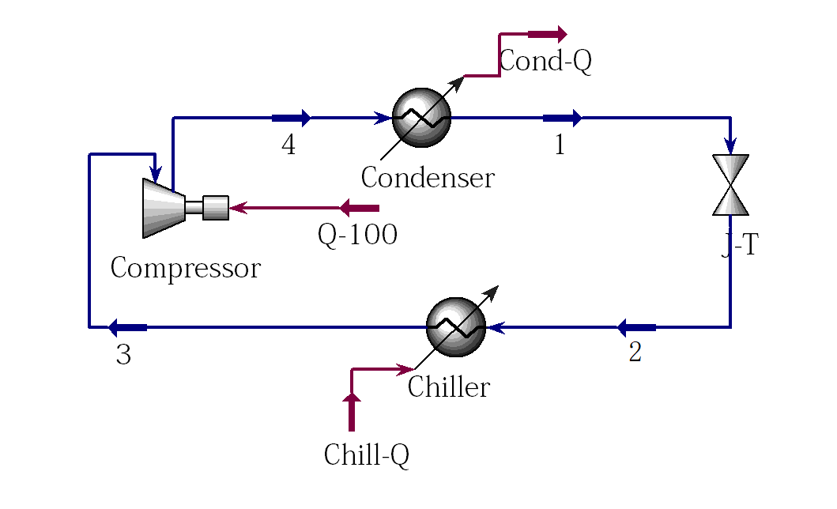
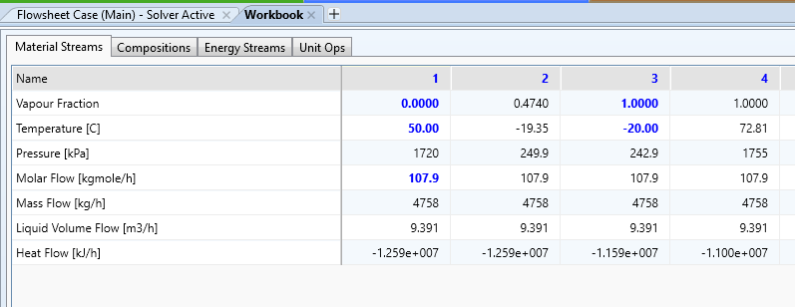
第一篇 · 案例二：丙烷循环制冷
案例二：仿真收敛结果分析与循环能效评估
循环关键状态与能效指标校核
• 循环制冷工质流率：107.9 kmol/h (4758 kg/h)
• 节流后两相分率：VF = 0.4740 (闪蒸产汽率 47.4%)
• 压缩机排气状态：排压 1755 kPa，排温 72.81 ℃
• 制冷性能系数 COP：COP = Q_chiller / W_comp ≈ 2.85
【工程能效评价】 制冷性能系数 COP 达到 2.85，压缩机轴功率 97.4 kW，全系统质量与能量平衡严密闭环，展现出闭式制冷循环的高效节能特性。
Aspen HYSYS 低温空分过程模拟与课程设计实训教程
22 / 36

Slide 23
第二篇 · 模块导读
工业级低温空分课程设计任务与参数计算
将过程模拟技术深度应用于现代深冷工程实践，掌握全低压双塔空气分离系统工艺计算、压力链反推与全装置冷平衡手算。
2.1 任务与指标
明确 15,000 Nm³/h 氧气设计指标、考核提取率与国家标准
2.2 流程与手算
解析双塔流程拓扑，逆推工作压力网络与膨胀机制冷量
2.3 建模与交付
掌握深冷精馏求解收敛核心规范，按标准输出全套工程文档

Slide 24
第二篇 · 低温空分课程设计
2.1.1 空分流程课程设计核心目的与工程能力培养矩阵
01
全流程工程设计体验
02
深冷专业技能综合训练
• 初步了解并掌握空气分离设备全流程设计的工艺步骤与逻辑闭环
• 熟悉现代化工与深冷工程计算机辅助设计（CAD/CAE）的通用方法
• 建立全系统物料守恒、热量守恒与有效能（Exergy）优化意识
• 强化工程系统观：跨越单单元界区，关注系统能量综合利用与能耗指标
• 深入进行与制冷及低温工程专业相关的核心基本工程技能实操训练
• 初步接受大型工业深冷装置（ASU）系统级工程设计的系统熏陶
• 掌握流体流动阻力估算、深冷换热器热端温差与传热夹点控制
• 突破核心计算：精馏塔压力网络推导、设备保冷漏热与冷平衡手算
【能力基线】建立物料、热量与压力网络闭环意识，完成系统级概念设计
【核心技能】掌握低温传热、塔板阻力降与透平膨胀机制冷量精准估算
03
跨学科知识深化与融合
04
高度的工程规范与责任感
• 综合深化化工原理、工程热力学、低温技术与精馏理论基础知识
• 通过对精馏塔内相态、温度、组分分布曲线的解耦分析，培养工程思维
• 打通“理论手算推导 -> 流程软件模拟 -> 工况敏感性调优”三位一体路径
• 严谨理论验证：利用手算数据校核计算机模拟，杜绝“黑箱”盲目试凑
• 严格遵循国家与机械行业标准（如 JB/T 7672）开展工艺与图纸设计
• 树立工业空分装置安全（防止液氧烃类积聚）、高效、节能的工程责任感
• 培养严谨、踏实、具备现代工程师素养的技术作风与团队协作意识
• 严守交付规范：规范编制符合工业标准的设计说明书、CAD 图纸与工程文件
【复合思维】实现“理论手算-流程仿真-参数优化”深度融合与交叉验证
【素养进阶】贯彻防爆安全红线（总烃/乙炔控制）与工程图纸设计规范
Aspen HYSYS 低温空分过程模拟与课程设计实训教程
24 / 36

Slide 25
第二篇 · 低温空分课程设计
2.1.2 工业级空分装置产品考核指标与设计任务书
主要产品规格与产率考核指标
课程设计核心任务五大要求
★ 1. 确定流程形式
选定全低压双塔精馏、分子筛常温净化、返流膨胀制冷流程。
★ 2. 手算基础参数
严格计算加工空气量、各塔工作压力、塔内温度及膨胀空气量。
★ 3. HYSYS 流程模拟
建立全流程仿真模型，调试收敛双塔精馏子流程与主冷系统。
★ 4. 流程优化分析
分析膨胀比、主冷温差、抽馏分位置对氧产率和能耗的影响。
★ 5. 编制说明书与出图
编制严谨计算说明书（附温度/组分沿塔板分布曲线），绘制 A1 流程图。
气氧 (GO₂) 流量：15,000 Nm³/h
纯度：≥ 99.6% O₂ | 说明：主要产品，工业氧气管网供气
液氧 (LO₂) 流量：80 Nm³/h
纯度：≥ 99.6% O₂ | 说明：低温液体副产品，储槽外输
氧提取率 (η_O₂) 指标：≥ 97.0%
纯度：极限回收率 | 说明：关键性能考核指标，严禁跑冷跑氧
纯氮气 (GN₂) 流量：10,000 Nm³/h
纯度：O₂ ≤ 5×10⁻⁶ (5 ppm) | 说明：高纯氮气管网供气
液氮 (LN₂) 流量：150 Nm³/h
纯度：O₂ ≤ 5×10⁻⁶ (5 ppm) | 说明：高纯低温液态氮产品
【设计成果验收要求】 理论手算数据必须与 HYSYS 稳态模拟结果深度闭环校验；关键流路压力、温差与冷量相对偏差应严格控制在工程合理允许范围内。
Aspen HYSYS 低温空分过程模拟与课程设计实训教程
25 / 36

Slide 26
第二篇 · 低温空分课程设计
2.1.3 国家行业标准与核心参考专著文献
推荐参考教材与设计专著
📖 《现代空分设备技术与操作原理》
毛绍融，朱朔元，周智勇 主编，杭州出版社，2005。
国内空分工程经典权威专著，详述空分系统热力计算与双塔精馏机理。
📖 《空气分离设备流程课程设计指南》
汤珂 编，浙江大学制冷与低温工程研究所，2012。
高校空分课程设计专用指导讲义，提供第四章说明书编制与手算范式。
📖 《过程模拟实训—Aspen HYSYS 教程》
孙兰义 等主编，中国石化出版社，2015。
化工过程模拟权威实训教材，涵盖热力学方法、单元操作与优化分析。
📖 《低温技术原理与装置（上、下册）》
张祉佑，石秉三，机械工业出版社，1987。
深冷工程理论经典基石，深入讲解低温相平衡与换热器不可逆冷损。
国家/行业设计标准与技术期刊
⚖ JB/T 7672-95 国家机械行业标准
《空气分离设备流程图图形符号和文字代号》
A1 流程图绘制必须严格遵循的行业国家标准，统一设备与阀门代号。
⚖ 气体分离与液化设备行业标准汇编
机械工业气体分离与液化设备标准化技术委员会，2003。
涵盖透平压缩机、膨胀机、铝制板翅式换热器及冷箱绝热规范。
⚖ 《新编制氧工问答》
汤学忠，顾福民 主编，冶金工业出版社，2001。
现场生产与运行排障指南，提供丰富的工程经验数据与工况调节策略。
⚖ 核心期刊：《深冷技术》
全国深冷技术信息网 / 杭州出版社出版。
展示国内外大型深冷空分最新科研突破、节能改造与仿真技术成果。
【教材选用建议】 课程设计手算体系重点参考浙大《空分课程设计指南》，仿真建模与调优技巧紧密结合《过程模拟实训—Aspen HYSYS 教程》开展。
【工程图纸规范】 绘制 A1 空分流程图时，设备代号、控制测量点位、管线流向及文字代号必须与 JB/T 7672-95 保持完全一致，严禁自创图例。
Aspen HYSYS 低温空分过程模拟与课程设计实训教程
26 / 36

Slide 27
第二篇 · 空分流程解析
2.2 典型全低压双塔精馏与返流膨胀空分流程全景架构
1. 原料净化与主换热系统
• 空气经主空压机（MAC）增压至约 0.61 MPa，经分子筛脱除水、CO₂ 与烃类
• 进主换热器（LNG-100）与返流低压纯氮、污氮逆流换热，预冷至露点附近
2. 下塔中压与主冷枢纽
• 下塔（MPC，约 0.56 MPa）初分：塔釜得 38% 富氧液空，塔顶得纯液氮
• 主冷凝蒸发器（K-V）：下塔顶高压氮蒸气冷凝放热，驱动上塔底液氧沸腾
3. 上塔低压精馏与膨胀制冷
• 上塔（LPC，约 0.14 MPa）精馏：塔顶产出纯氮气，中部抽污氮，底部得纯氧
• 返流膨胀机制冷：部分空气经膨胀机绝热膨胀产冷，维持全系统低温热平衡
【净化核心】分子筛吸附脱除水分与 CO₂，彻底消除低温结霜冻堵风险
【热量枢纽】主冷传热温差控制在 1.5~2.0 ℃，是连接上下塔的热力学核心纽带
【制冷枢纽】透平膨胀机制冷量补偿全系统跑冷、热端温差及液体产品焓差损失
Aspen HYSYS 低温空分过程模拟与课程设计实训教程
27 / 36

Slide 28
第二篇 · 精馏设计参数计算
2.3 精馏核心设计参数严格工程手算推导闭环体系
阶段一 · 物料平衡手算
阶段二 · 压力网络逆向推导
阶段三 · 绝热保冷漏热分配
阶段四 · 全装置冷平衡推导
• 依据产品氧（GO₂+LO₂）纯度指标与 97% 提取率
• 建立全系统氧原子绝对物料守恒闭环方程
• 反推全装置所需原料加工空气总量
• 从污氮常压排空背压（0 kPa 余压）逆向反推
• 沿途推导各换热器阻力、塔板压降与主冷温差
• 依次确定各塔操作压力与空压机排气压力
• 确定空分保冷箱总绝热冷损基准为 30,000 kcal/h
• 依据设备外表面积与环境温差进行科学加权分配
• 逐一锁定主换热器、上塔与下塔系统的漏热负荷
• 严谨核算绝热漏热、热端温差与液体产品三大冷损
• 扣除空气焦-汤节流效应制冷量后得出膨胀机负荷
• 按单位膨胀制冷量推导求出透平膨胀空气量
【计算依据与机理】
推导机理：全塔氧原子绝对物料恒算
基准设定：GO₂ 15,000 + LO₂ 80 Nm³/h
提取效率：考核指标 η_O₂ = 97.0%
【计算依据与机理】
起点基准：排空背压 101.1 kPa(a)
主冷温差：ΔT = 2.0 ℃ (饱和气液相平衡)
水力压降：上塔 6.5 kPa、下塔 4.4 kPa
【计算依据与机理】
传热机理：深冷设备通过珠光砂向外界吸热
分配依据：设备几何表面积 × 操作温差
换算功率：总漏热 30,000 kcal/h ≈ 34.89 kW
【计算依据与机理】
总冷损：ΣQ_L = 30000 + 68736 + 29900 kcal/h
焦汤产冷：Q_JT ≈ 30,000 kcal/h (节流效应)
有效冷量：Q_E = ΣQ_L - Q_JT = 98,636 kcal/h
推导公式 / 核心链路：
V_air = V_O2,total / (η_O2 · y_O2)
推导公式 / 核心链路：
101.1 -> 135.1 -> 141.6 -> 561.2 -> 607.6 kPa
推导公式 / 核心链路：
主换热器 1/3 | 上塔 1/2 | 下塔 1/6
推导公式 / 核心链路：
V_E = (ΣQ_loss - Q_JT) / q_e
阶段核心交付指标：
加工空气量：73,875 Nm³/h
阶段核心交付指标：
空压机排压：607.6 kPa (0.61 MPa)
阶段核心交付指标：
装置总漏热：30,000 kcal/h (34.9 kW)
阶段核心交付指标：
膨胀空气量：8,220 Nm³/h (11.1%)
Aspen HYSYS 低温空分过程模拟与课程设计实训教程
28 / 36

Slide 29
第二篇 · 精馏设计参数计算
2.3.1 原料空气组分设定与加工空气量计算算
一、标准进料空气物性组分
• 氧气 (O₂)：20.96 mol% (y_O₂ = 0.2096)
说明：空气中主要氧化剂，空分核心分离对象
• 氮气 (N₂)：78.11 mol% (y_N₂ = 0.7811)
说明：空气中主要组分，用作高纯产品与冷源工质
• 氩气 (Ar)：0.93 mol% (y_Ar = 0.0093)
说明：沸点介于氧氮之间，在塔中部积聚馏分
二、全流程氧原子物料平衡推导
★ 1. 产品气氧中纯氧量：
V_O₂(GO₂) = 15,000 × 99.6% = 14,940.00 Nm³/h
★ 2. 产品液氧中纯氧量：
V_O₂(LO₂) = 80 × 99.6% = 79.68 Nm³/h
★ 3. 总提取纯氧产量：
V_O₂,total = 14,940 + 79.68 = 15,019.68 Nm³/h
★ 4. 考虑提取率反推进料氧：
按考核提取率 η_O₂ = 97.0%（忽略纯氮中微量 ppm 级氧）：
V_O₂,feed = 15,019.68 / 0.97 = 15,484.21 Nm³/h
★ 5. 最终所需加工空气总量：
V_air = 15,484.21 / 0.2096 = 73,875.0 Nm³/h
(理论手算量：73,875 Nm³/h；工程设计计入微小漏损取基准 73,910 Nm³/h)
【微量组分控制与防爆红线】 • 水分 (H₂O) ≤ 0.5 ppm，二氧化碳 (CO₂) ≤ 1.0 ppm（进入冷箱前经 13X 分子筛深度净化脱除，防止低温换热器冻堵结霜）
• 乙炔 (C₂H₂) ≤ 0.02 ppm，总烃 (THC) 严格受控，杜绝在主冷液氧中积聚浓缩引发燃爆！
【标准物态基准规范】 工业标准立方米（Nm³）定义基准为 0 ℃ (273.15 K)、101.325 kPa (1.01325 bar) 绝对压力；手算中所有气态流量均统一基于此标态基准折算。
Aspen HYSYS 低温空分过程模拟与课程设计实训教程
29 / 36

Slide 30
第二篇 · 精馏设计参数计算
2.3.2 基于热力学与流阻的各级压力逆向推导链
Step 1: 污氮放空与上塔顶压
Step 2: 上塔阻力与塔底温度
Step 3: 主冷传热与下塔顶压
目标压力：P_LPC,top = 135.1 kPa
目标压力：P_LPC,btm = 141.6 kPa
目标压力：P_MPC,top = 561.2 kPa
• 降低空分能耗：污氮排空余压设为 0 kPa(g) (101.1 kPa)
• 沿程阻力：主换热器与过冷器 30 kPa + 阀门管损 4 kPa
• 反推塔顶压力：P_LPC,top = 101.1 + 30 + 4 = 135.1 kPa
• 上塔设 65 块筛板塔板，单板阻力 0.1 kPa -> 阻力 6.5 kPa
• 上塔底部压力：P_LPC,btm = 135.1 + 6.5 = 141.6 kPa
• 查泡点物性：141.6 kPa 下饱和液氧沸点为 -179.7 ℃
• 主冷凝蒸发器维持传热平均温差 ΔT = 2.0 ℃
• 下塔顶纯氮冷凝温度：T = -179.7 + 2.0 = -177.7 ℃
• 查泡点蒸气压：对应下塔顶压力 P_MPC,top = 561.2 kPa
【工程依据】消除排空背压损失，上塔顶阻力设计基点 135.1 kPa
【相平衡物性】141.6 kPa 饱和液氧沸点 -179.7 ℃，为主冷冷端基准
【传热温差】ΔT=2.0 ℃，下塔顶氮冷凝温度 -177.7 ℃，排压 561.2 kPa
Step 4: 下塔阻力与塔底压力
Step 5: 低压空气流路降压
Step 6: 空压机出口排气压力
目标压力：P_MPC,btm = 565.6 kPa
目标压力：P_MS = 587.6 kPa
目标压力：P_MAC = 607.6 kPa
• 下塔设 44 块塔板，单板流阻 0.1 kPa -> 阻力 4.4 kPa
• 下塔底部压力：P_MPC,btm = 561.2 + 4.4 = 565.6 kPa
• 下塔底承接由主换热器冷却后的深冷原料空气进料
• 原料空气经主换热器冷却阻力 20 kPa，管阀阻力 2 kPa
• 纯化系统出口压力：P_MS = 565.6 + 20 + 2 = 587.6 kPa
• 保证分子筛吸附后具备充足压头顺利送入冷箱换热
• 空压机出口至分子筛吸附系统总阻力损失按 20 kPa 计
• 空压机排气压力：P_MAC = 587.6 + 20 = 607.6 kPa (0.61 MPa)
• 为工业原料空气压缩机选型提供核心设计工况基准
【水力学压降】44 块筛板阻力累计 4.4 kPa，推导得下塔釜承压 565.6 kPa
【流程压降】换热器流阻 20 kPa + 管阀损失 2 kPa，分子筛出口需 587.6 kPa
【动设备选型】吸附净化床层阻力 20 kPa，主空压机排压锁定 0.61 MPa
Aspen HYSYS 低温空分过程模拟与课程设计实训教程
30 / 36

Slide 31
第二篇 · 精馏设计参数计算
2.3.3 装置绝热保冷漏热量估算与各主设备热负荷分配
四、装置总保冷绝热冷损基准
• 装置总漏热量 Q_leak,total：30,000 kcal/h (约 34.89 kW)
★ 保冷箱设计机理：
空分精馏塔与主冷设备处于 -180 ℃ 至 -196 ℃ 深冷区，外界环境温度（20 ℃）热量通过保冷珠光砂绝热层传入冷箱。
★ 分配权重依据：
主要依据各设备的几何外表面积、工作温度与外界环境温差（ΔT_env）的积分加权进行比例分配。
各主设备漏热量分配份额与计算结果
1. 主换热器系统 (LNG-100) (占总漏热量 1/3)
Q1 = 30,000 × 1/3 = 10,000 kcal/h (11.63 kW)
板翅式换热器跨越常温到深冷温区，两端温差梯度大。
2. 上塔系统 (LPC + 主冷) (占总漏热量 1/2)
Q2 = 30,000 × 1/2 = 15,000 kcal/h (17.45 kW)
上塔直径大、高度高、处于深冷液氧温区，漏热量最大。
【工程绝热材料与施工规范】 • 冷箱内部充填憎水膨胀珠光砂（Perlite）绝热层，堆积密度控制在 40~60 kg/m³
• 封入微正压干燥高纯氮气（50~100 Pa 表压），防止外界湿空气渗透结冰使绝热失效
3. 下塔系统 (MPC) (占总漏热量 1/6)
Q3 = 30,000 × 1/6 = 5,000 kcal/h (5.82 kW)
下塔中压运行，工作温度相对较高，外露绝热面积较小。
【热工功率换算基准】 1 kcal/h ≈ 1.163 W，总漏热 30,000 kcal/h 对应 34.89 kW 连续热负荷侵入；此漏热量必须由透平膨胀机产生的制冷量完全予以抵消平衡。
Aspen HYSYS 低温空分过程模拟与课程设计实训教程
31 / 36

Slide 32
第二篇 · 精馏设计参数计算
2.3.4 全系统冷量平衡与透平膨胀空气量严格手算
阶段 (1)：核算全系统总冷量损失 (ΣQ_L)
阶段 (2)：装置产冷平衡与膨胀机负荷
阶段 (3)：求透平膨胀空气量 (V_E)
• a. 装置绝热保冷冷损：
Q_leak = 30,000 kcal/h
• b. 主换热器热端温差冷损：
Q_warm = 73,910 × 3 × 0.31 = 68,736 kcal/h
(理论量 73,875 Nm³/h，工程设计计微量漏损取 73,910 Nm³/h，ΔT=3 ℃，比热容 0.31 kcal/(Nm³·℃))
• c. 液体产品焓差冷损：
Q_liquid = 130 × (80 + 150) = 29,900 kcal/h
(液氧 80 Nm³/h + 液氮 150 Nm³/h，冷量损失 130 kcal/Nm³)
• 总冷量损失总计：
ΣQ_L = 30,000 + 68,736 + 29,900 = 128,636 kcal/h
• 焦耳-汤姆逊 (J-T) 节流制冷量：
Q_JT ≈ 30,000 kcal/h (空气节流效应产冷)
• 膨胀机必须提供的有效制冷量：
Q_E = ΣQ_L - Q_JT = 128,636 - 30,000
Q_E = 98,636 kcal/h
• 热平衡判定法则：
若 Q_E 不足，装置冷量亏空导致温度回升；若 Q_E 过大，则换热器过冷产生冷流溢出。
• 单位膨胀空气有效制冷量：
按经验设计取 qₑ = 12.0 kcal/Nm³
• 透平膨胀空气量严格计算：
V_E = Q_E / qₑ = 98,636 / 12.0
V_E ≈ 8,220 Nm³/h
• 膨胀比份额验证：
膨胀量占进料空气总量的 8,220 / 73,875 ≈ 11.13%，处于典型低压空分 10%~14% 最佳设计区间！
【冷量守恒判定】膨胀机制冷量必须严格等于系统净冷损，若产冷不足会导致冷箱跑冷温度漂移。
【工况调优结论】膨胀空气量 8,220 Nm³/h（膨胀比 11.13%）既能维持全塔冷平衡，又避免了膨胀气过大破坏上塔精馏工况。
Aspen HYSYS 低温空分过程模拟与课程设计实训教程
32 / 36

Slide 33
第二篇 · 空分流程模拟指导
2.4 Aspen HYSYS 空分双塔模拟关键参数与调优规范
01
物性方法选型与专用数据库
02
动设备绝热效率基准
03
下塔进料空气相态控制
• 首选 Peng-Robinson (PR) 方程或 PRSV+Lee-Kesler 修正，确保深冷气液相平衡精度
• 液化空气（Air Liquide）、林德及杭氧集团均开发了专有高精度低温物性库
• 离心式主空气压缩机（MAC）设计绝热效率取 80%
• 透平膨胀机（Expander）设计绝热膨胀效率取 86%
• 下塔进料空气温度不可过低，必须保证基本为气态（气相分率 VF ≥ 0.98）
• 若大量带液进料，下塔子流程求解器极易陷入数值奇点难以收敛
【推荐设置】流体包首选 Peng-Robinson，二元交互参数矩阵全量激活
【效率基线】设定 MAC η_ad=80%、Expander η_ad=86%，严禁按理想等熵假定
【进料判据】下塔进气干度 VF ≥ 0.98，防止液滴冲击塔板破坏汽液分相
04
富氧液空初值预设策略
05
核心换热器传热温差控制
06
精馏塔板数初值与结构配置
• 从下塔底抽出的富氧液空氧摩尔分数通常设为 38%
• 建模初期可先设此初值，待全系统收敛后再结合主冷负荷反向解耦优化
• 液氮/液空过冷器最小传热温差推荐取 2.0 ℃，据此计算过冷后液体温度
• 主冷凝蒸发器最小温差严格控制在 2.0 ℃（温差过小换热面积骤增，温差过大冷损剧增）
• 下塔（MPC）理论塔板数范围 20~45，设计初值推荐预设为 40 块
• 上塔（LPC）理论塔板数范围 50~80，设计初值推荐预设为 60 块，在调试中微调
【富氧初值】设定下塔釜液空氧浓度 38%，作为双塔解耦初值加速收敛
【传热夹点】主冷平均温差 ΔT=2.0 ℃，过冷器端差 2.0 ℃，保证换热安全
【塔板初配】下塔初设 40 块、上塔初设 60 块，根据产品纯度增减微调
Aspen HYSYS 低温空分过程模拟与课程设计实训教程
33 / 36

Slide 34
第二篇 · 成果提交与验收
2.5 课程设计最终提交成果标准规范与验收清单
01
设计计算说明书 (.docx / .pdf)
• 包含设计任务书、工艺流程简述与物料平衡/热平衡严格手算书
• 包含精馏塔板数确定、压力网络核算、漏热量及透平膨胀机制冷量推导
• 必须附上下塔、上塔内部的温度、压力、液气比及组分随塔板的分布曲线图
02
空分系统流程图 (A1) (.dwg / .pdf)
• 标准 A1 工程图纸规范，严格按 JB/T 7672-95 规定图形符号与文字代号绘制
• 涵盖主冷凝蒸发器、双塔、主换热器、膨胀机、过冷器及全部测控仪表点
• 带完整标题栏、图例说明与节点物流参数表（State Points Table）
03
HYSYS 仿真模型程序 (.hsc)
• 双塔全流程终版仿真程序（如 03-仿真程序终版.hsc）
• 全流程所有设备与物流必须处于完全求解收敛状态（底层状态栏绿色 OK）
• 物流命名清晰规范，严格对应 A1 流程图中的管线编号
04
仿真数据汇总报表 (.xlsx)
• 包含主要物流节点状态汇总表（T, P, 流量, 摩尔/质量组成, 焓, 熵, 气相分率）
• 包含压缩机、膨胀机轴功率功耗汇总与全装置单位产品能耗评估表
05
答辩汇报演示文稿 (.pptx)
• 答辩演示文稿（10~15 分钟陈述量）
• 重点阐述设计思路、手算与仿真数据对比、流程优化亮点及工程思考
Aspen HYSYS 低温空分过程模拟与课程设计实训教程
34 / 36

Slide 35
结语 · 总结与进阶
课程实训总结与化工工程师工程素养进阶
理论与手算功底
现代工程工具赋能
规范素养与责任感
★ 深冷相平衡与物热平衡手算是模拟根基
★ 掌握逆向压力链传递与膨胀机制冷平衡
★ 为仿真提供合理初值，杜绝盲目试凑
★ 熟练运用 HYSYS 相平衡闪蒸与精馏子流程
★ 从容解算强非线性多变量深度耦合系统
★ 善用 Workbook 与灵敏度分析寻优节能
★ 严格遵循 JB/T 7672 标准规范图纸代号
★ 高度关注主冷烃类防爆与比电耗能效指标
★ 培养知其然知其所以然的卓越工程师思维
【能力进阶要求】
【工程方法进阶】
【工程素养基线】
✔ 透彻理解物性方法与相平衡方程适用范围
✔ 具备压力-温差-焓值强耦合系统灵敏度直觉
✔ 熟练运用各段物料冷量自平衡校验仿真结果
✔ 遵循“先单元后集成、先开环后闭环”策略
✔ 开展主冷传热端差与操作压力协同寻优
✔ 为从稳态设计向动态开停车与控制迁移奠基
✔ 坚守主冷烃类乙炔浓度防爆安全绝对红线
✔ 追求单位产品比电耗（kW·h/m³ O₂）极致降低
✔ 养成设计说明书与装配图纸工程化归档习惯
Aspen HYSYS 低温空分过程模拟与课程设计实训教程
35 / 36

Slide 36
谢谢大家！
敬请各位老师、同学批评指正
Aspen HYSYS 低温空分过程模拟与课程设计实训教程
面向高校化工、能源动力与低温工程专业教学

